Slide 1

Date : 9 JULAI 2018
Time : 8:30 PAGI
Venue : IBU PEJABAT
PROSEDUR LAPORAN KEMALANGAN DAN KEJADIAN

Slide 2



JABATAN KUALITI, KESELAMATAN, KESIHATAN DAN PERSEKITARAN
AGENDA
ANTARA PUNCA KEMALANGAN DI TEMPAT KERJA
BORANG LAPORAN KEMALANGAN KSSB
KES KEMALANGAN 2018 YANG DIREKODKAN

Slide 3

ANTARA PUNCA KEMALANGAN DI TEMPAT KERJA
ORANG(PEOPLE)
Kurang kesedaran tentang KKP di tempat kerja.
Tidak memakai alatan perlindungan diri (PPE) yang lengkap.
PENGURUSAN (MANAGEMENT)
Kurangnya bimbingan dan kerjasama dari majikan berkaitan KKP di tempat kerja.
MESIN/JENTERA (MACHINES
Jentera dan kenderaan pengangkutan yang digunakan semasa kerja tidak berfungsi dan diselengara dengan baik.
KAEDAH (METHOD)
Tidak mengikut prosedur kerja yang betul.
Kaedah pengankutan yang tidak selamat di tempat kerja.
ALATAN (EQUIPMENT)
Alatan kerja yang rosak dan tidak diselenggara dengan baik.
PERSEKITARAM (ENVIRONMENT)
Faktor cuaca dan keadaan persekitaran

Slide 4
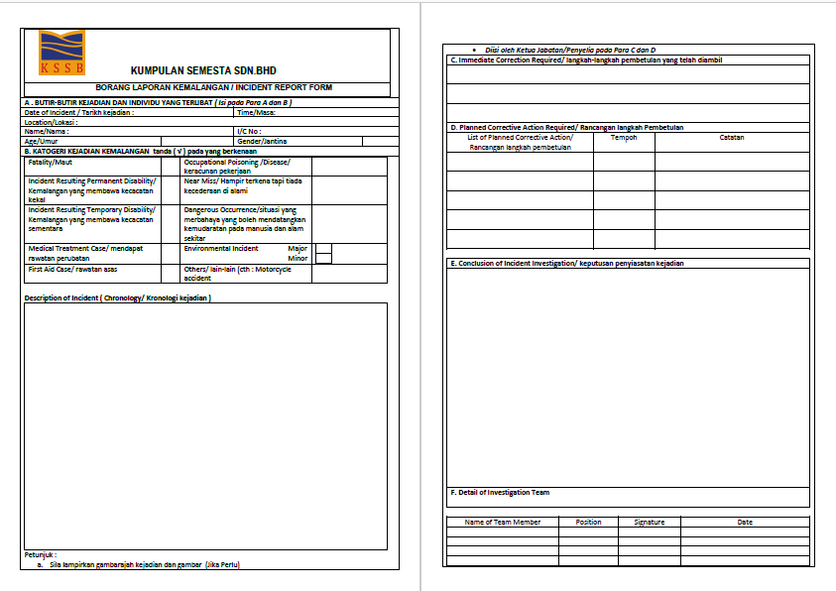
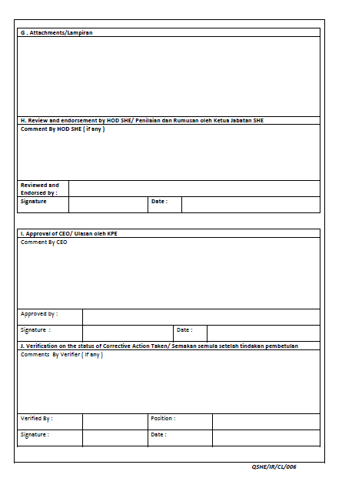
BORANG LAPORAN KEMALANGAN
Bhgn. G
Bhgn. C
Bhgn. A
Bhgn. H
Bhgn. D
Bhgn. B
Bhgn. I
Bhgn. E
Bhgn. J
Bhgn. F

Slide 5
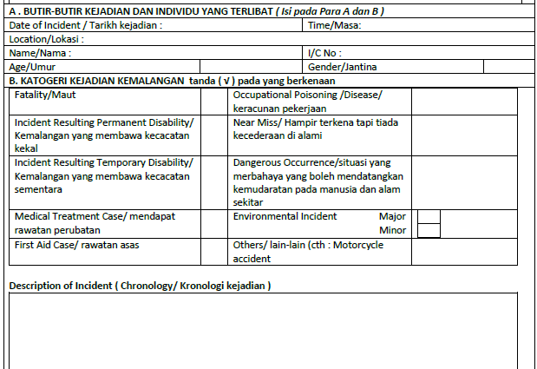
BORANG LAPORAN KEMALANGAN

Slide 6
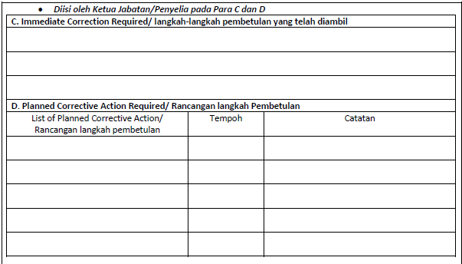
BORANG LAPORAN KEMALANGAN

Slide 7
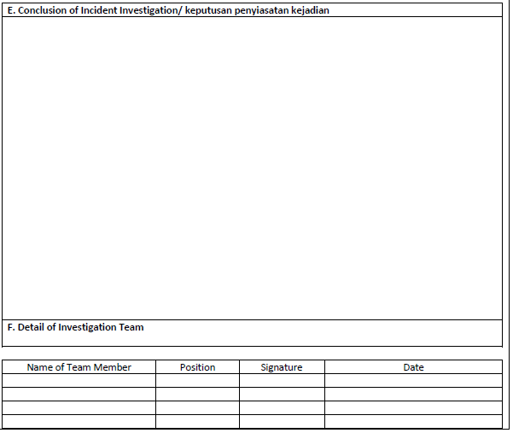
BORANG LAPORAN KEMALANGAN

Slide 8
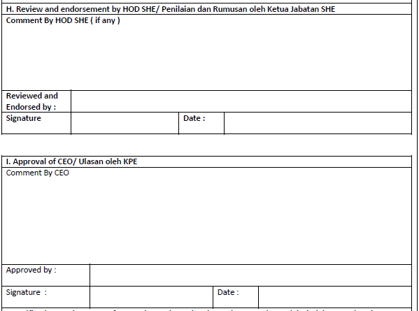
BORANG LAPORAN KEMALANGAN

Slide 9
KES KEMALANGAN 2018 YANG DIREKODKAN
Kes:
Kejadian lori pihak SRT yang membuat pusingan U di Jalan Utama di Jalan Bestari Jaya dari kawasan operasi Taman Seri Endah yang mengakibatkan kemalangan maut.
[KSSB] Ujang bin Saari pada 05 Mac 2018 di persimpangan lampu isyarat Bernam jaya pada jam 1730hrs.
[KSSB] Muhamad Ruzaini bin Abd Rashid pada 06 Mac 2018 di Horas 600 pada jam 1900hrs
Kasman bin Mohamad (Pemandu lori Advancecon infra Sdn Bhd) di Kundang Lakes pada 26 Mac 2018 jam 1430hrs
Ramli bin Kassim (pekerja kontrakor First Zara) di Tapak operasi Beranang C pada 21 Mac 2018 jam 0200hrs
Kejadian lori hantu mengelonsor ke belakang disebabkan break tidak berfungsi di Kg Serigala, Hulu Bernam pada 4 Apr 2018
Lori muatan tanah merah milik Gamuda terbalik pada 07 Apr 2018 di kawasan kerja MC 10
kejadian panahan petir di kawasan tapak operasi Bestari Mining pada 21 Mei 2018.
Lori TNG mengundur yang mengakibatkan mengelonsor ke dalam lombong pada 18 Jun 2018.
[KSSB] Mohd Izan bin Mohd Sapi'ee pada 20 Jun 2018 di Jalan merbau Jeram Selangor.
[KSSB] Fathzil bin Manan pada 11 Jun 2018 ketika perjalanan hendak pergi kerja.

Slide 10
TERIMA KASIH

